Slide 1
Fase 1 Proyecto APT
Docente: Reginaldo Salinas Bruna
Grupo Nº4:
Integrantes:
Alexis Jara
Benjamin Riffo
Ignacio Peña

Slide 2
Descripción breve del proyecto APT

Slide 3

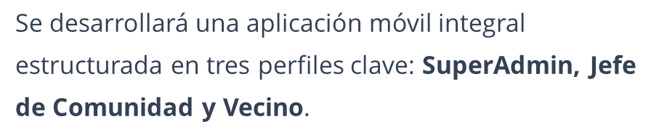
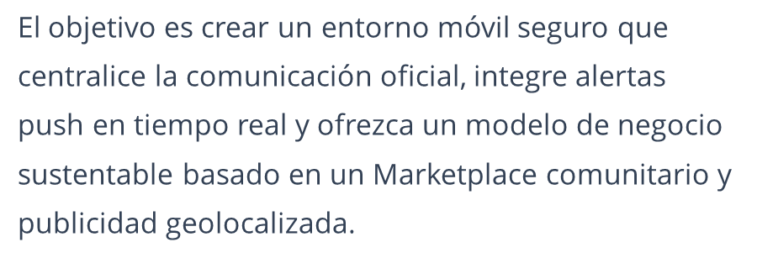
Descripción del proyecto

Slide 4
Relación con el perfil de egreso

Slide 5

Relación con Perfil
Arquitectura y BD: Diseño robusto y construcción de modelos relacionales escalables para soportar a múltiples Juntas de Vecinos.
Interfaces Seguras: Desarrollo móvil con estrictos niveles de validación y acceso de usuarios.
Automatización: Implementación sistémica para transacciones (Marketplace) y ubicación (GPS).
Intereses Profesionales: El proyecto nos permite aplicar conocimientos en un producto real y con un modelo de negocio claro, abordando retos en seguridad y datos geoespaciales.

Slide 6
Factibilidad del proyecto en la asignatura

Slide 7
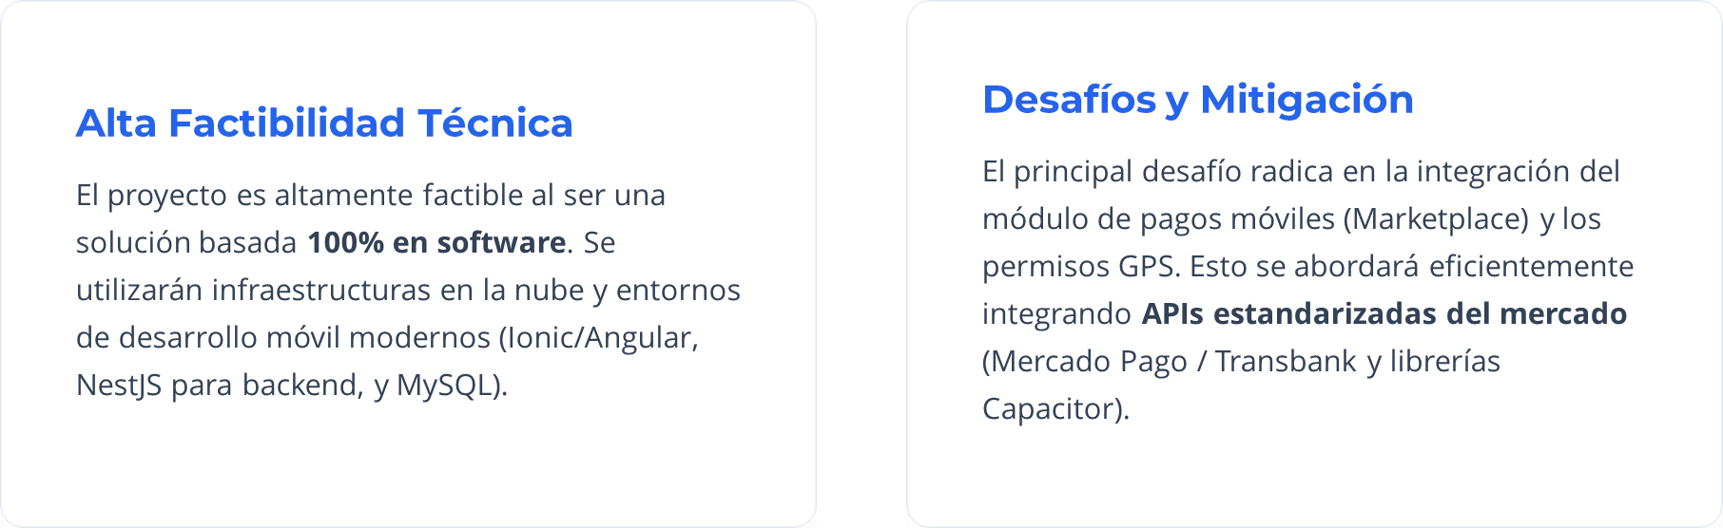
Factibilidad del Proyecto

Slide 8
Objetivos del proyecto

Slide 9
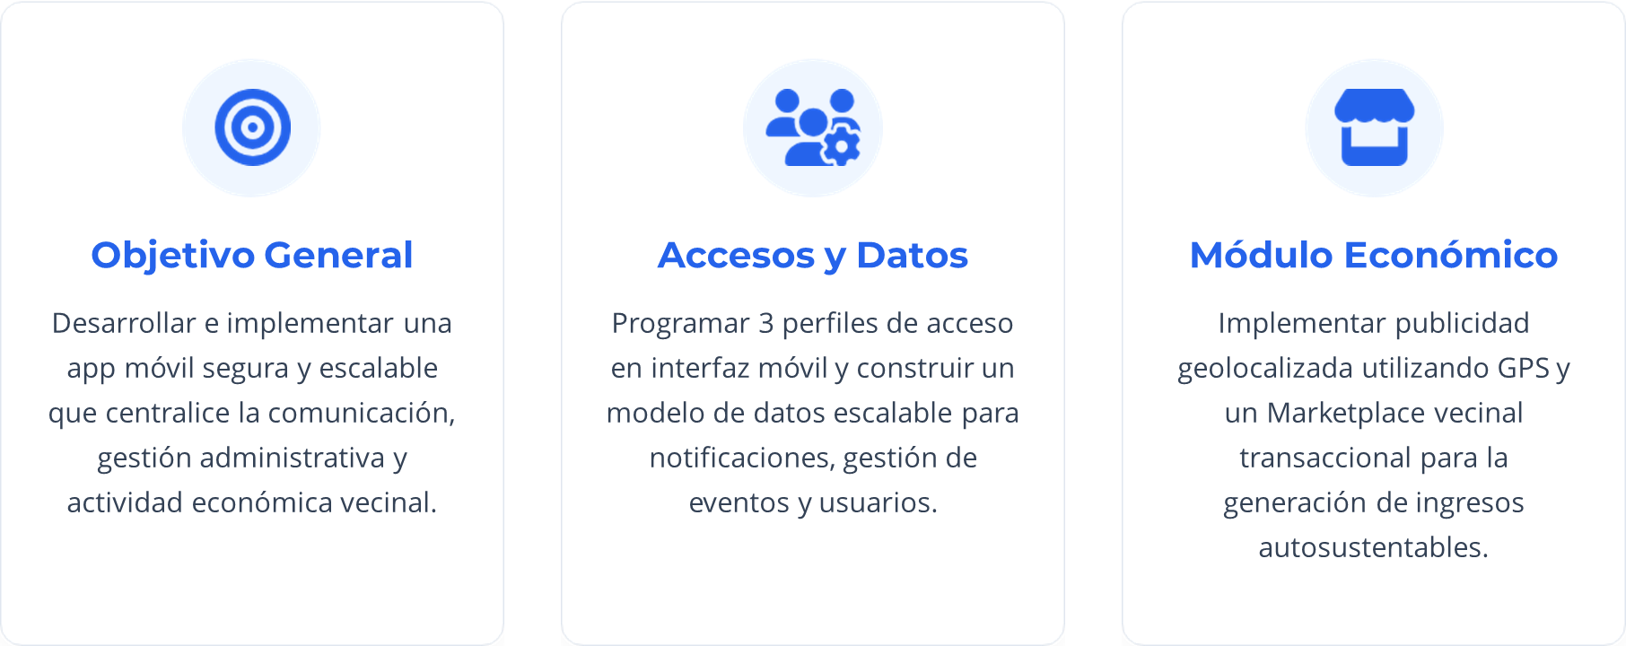
Objetivos del Proyecto

Slide 10
Metodología de trabajo

Slide 11
Metodologías del Proyecto
Metodología de desarrollo ágil basada en Scrum, organizada en cuatro fases:
Fase 1 – Definición: problemática, alcance, objetivos, roles y riesgos.
Fase 2 – Diseño: requisitos, arquitectura, BD, APIs y prototipos.
Fase 3 – Construcción: desarrollo mediante Sprints, integración frontend/backend, GPS, notificaciones, Marketplace, publicidad y pruebas.
Fase 4 – Cierre: validación con usuarios, feedback, documentación, presentación y entrega final.

Slide 12
Plan de trabajo

Slide 13
Plan del Proyecto
Fase | Principales actividades | Duración
1. Definición | Problemática • Alcance y objetivos • Roles • Riesgos | 20 días
2. Diseño | Requisitos • Arquitectura • Base de datos • APIs • Prototipos | 20 días
3. Construcción | Sprints • Frontend/Backend • GPS • Notificaciones • Marketplace • Ads • Pruebas | 25 días
4. Cierre | Validación • Feedback • Documentación • Presentación • Entrega | 25 días
TOTAL | Plan completo del proyecto | 90 días

Slide 14
Evidencias esperadas

Slide 15
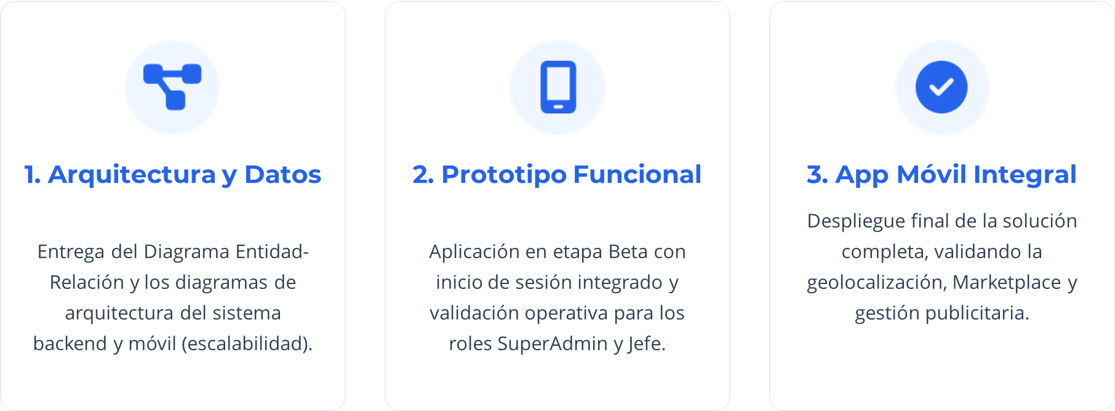
Evidencias Esperadas del Proyecto

Slide 16
Preguntas

